Slide 1
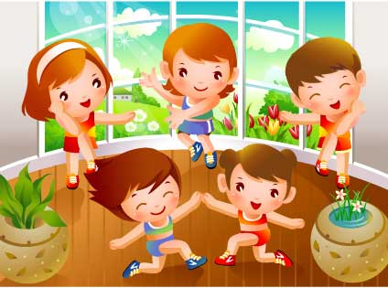
Моё здоровье – моё счастье.

Slide 2
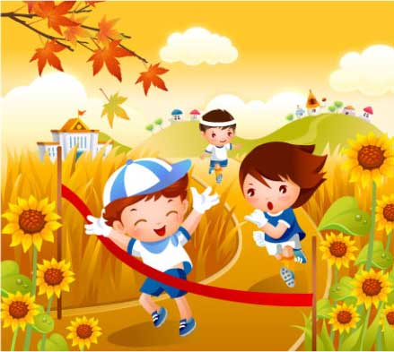
Здоровье потеряешь – всё потеряешь.
Согласны ли вы с этой мудростью ?
От кого зависит, в первую очередь здоровье человека?

Slide 3
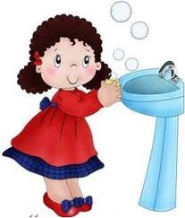
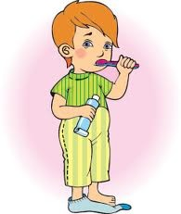
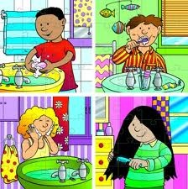
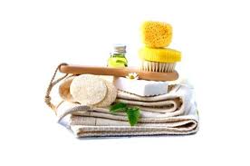
Город Гигиены.
Девиз жителей этого города: «чистота-залог здоровья».

Slide 4
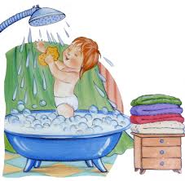
1. Что такое личная гигиена?
Личная гигиена – это уход за своим телом, содержание его в чистоте.

Slide 5
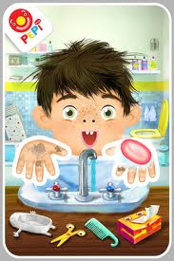
2. Почему необходимо мыть руки перед едой?
На грязных руках содержится большое количество микробов, которые попадая с пищей в рот, могут вызвать заболевание.

Slide 6
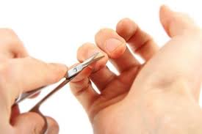
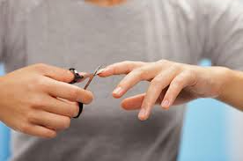
3. Зачем нужно коротко стричь ногти?
Под ногтями собираются грязь и микробы – возбудители заразных болезней.

Slide 7
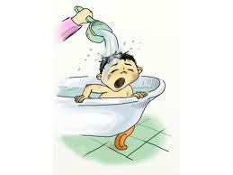
4. Сколько раз в день необходимо умываться?
Умываться необходимо два раза в день - утром после сна и вечером перед сном.

Slide 8
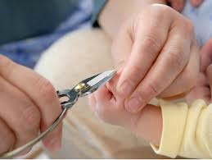
5. Как часто нужно стричь ногти на руках и на ногах?
Ногти на руках необходимо стричь один раз в неделю, на ногах – раз в две недели.

Slide 9
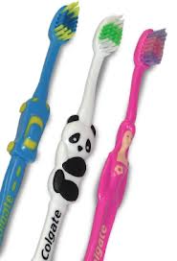
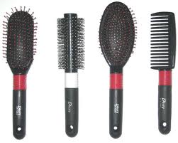
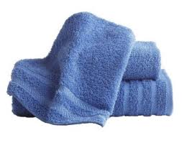
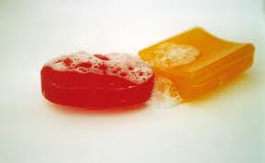
Загадки
Хожу, брошу не по лесам,
А по чёлкам, волосам.
И зубы у меня длинней,
Чем у хищных медведей.
Гладко, душисто,
Моет чисто.
Нужно, чтоб у каждого было
Что это такое?...
Костяная спинка,
На брюшке щетинка,
По частоколу прыгала,
Микробов всех повыгнала.
- Говорит дорожка – два вышитых конца:
Помойся хоть немножко, хоть грязь ты смой с лица.
Иначе, ты в полдня испачкаешь меня.

Slide 10
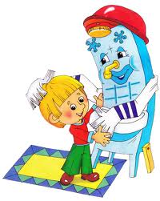
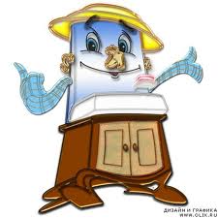
Советы Мойдодыра.
- 1-й совет: Умывайтесь по утрам, после сна. Мойте руки, лицо, шею, уши.
- 2-й совет: Мойте руки и ноги перед сном каждый день.
- 3-й совет: Обязательно мойте руки после игр, прогулки, общения с животными, туалета.
- 4-й совет: Не реже одного раза в неделю принимайте ванну.

Slide 11
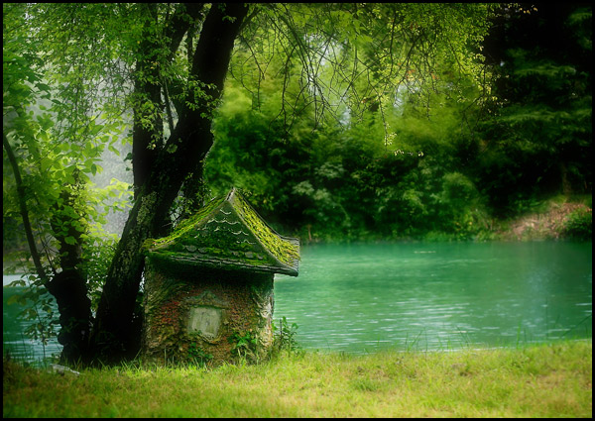

Slide 12
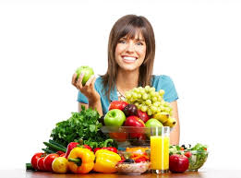
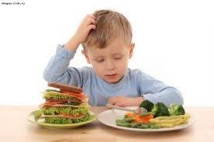
Город правильного питания.
Девиз жителей этого города: «Будешь правильно питаться – со здоровьем будешь знаться!»

Slide 13
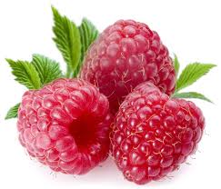
Загадки
Бусы красные висят.
Из кустов на нас глядят.
Очень любят бусы эти
Дети, птицы и медведи.

Slide 14
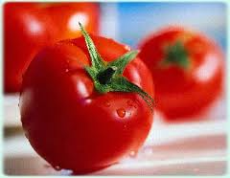
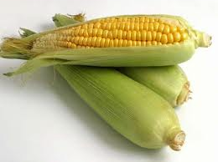
- Он круглый и красный,
Как глаз светофора.
Среди овощей
Нет сочней …
Вырастаю всем на диво.
Высока, стройна, красива.
Прячу в светлые перчатки
Золотистые початки.

Slide 15
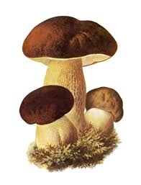
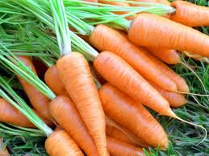
- Расту в земле на грядке я
Красная, длинная, сладкая.
- Под сосною у дорожки,
Кто стоит среди травы?
Ножка есть, но нет сапожка,
Шляпка есть, нет головы.

Slide 16
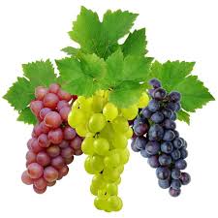
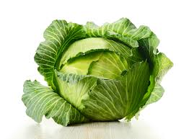
- Ягоды зелёные,
А всеми хваленые.
Растут с костями,
Висят кистями.
Воду пьёт, себя торопит.
И растёт, и листья копит.
Набирает вес кубышка –
В середине – кочерыжка.

Slide 17
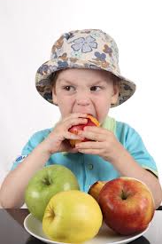
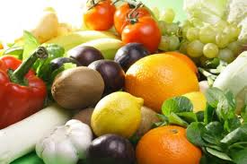
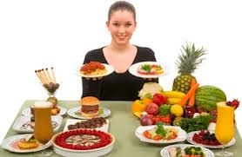
Правила рационального питания
Не злоупотреблять сладостями. Больше есть зелени, овощей, фруктов. Ужинать за два часа до сна.
Никогда не переедать. Тщательно пережёвывать пищу. Не употреблять очень горячую пищу.

Slide 18
Игра «Полезно-вредно»
Читать лёжа…
Оберегать глаза от ударов…
Промывать глаза по утрам…
Употреблять в пищу морковь, петрушку…
Смотреть на яркий свет…
Смотреть близко телевизор…
Тереть грязными руками глаза…
Заниматься физкультурой…

Slide 19
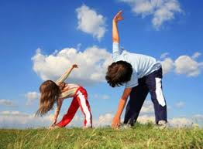
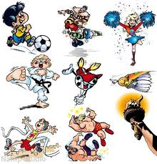
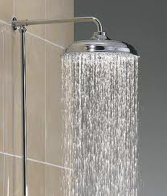
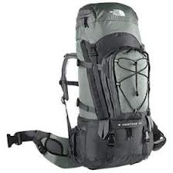
Кроссворд
3. Хочешь ты побить рекорд?
Так тебе поможет…
4. Он с тобою и со мною
Шёл лесными стёжками,
Друг походный за спиною
На ремнях с застёжками.
1. Утром раньше поднимайся.
Прыгай, бегай, отжимайся.
Для здоровья для порядка
Людям всем нужна…
2. Дождик тёплый и густой,
Этот дождик не простой:
Он без туч, без облаков
Целый день идти готов.

Slide 20
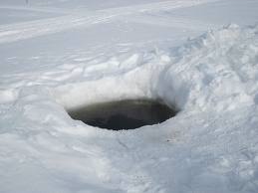
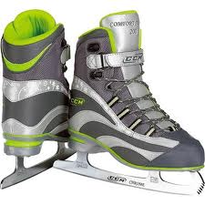
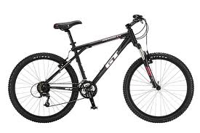
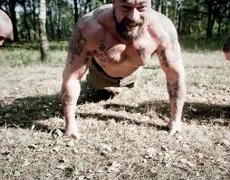
Кроссворд
7. 7.Есть ребята у меня
Два серебряных коня.
Езжу сразу на обоих
Что за кони у меня?
8. Чтоб большим спортсменом стать,
Нужно очень много знать.
И поможет здесь сноровка
И, конечно,…
5. В новой стене,
В круглом окне
Днём стекло пробито,
На ночь вставлено.
6. Ясным утром вдоль дороги
На траве блестит роса.
По дороге едут ноги
И бегут два колеса.

